Slide 1
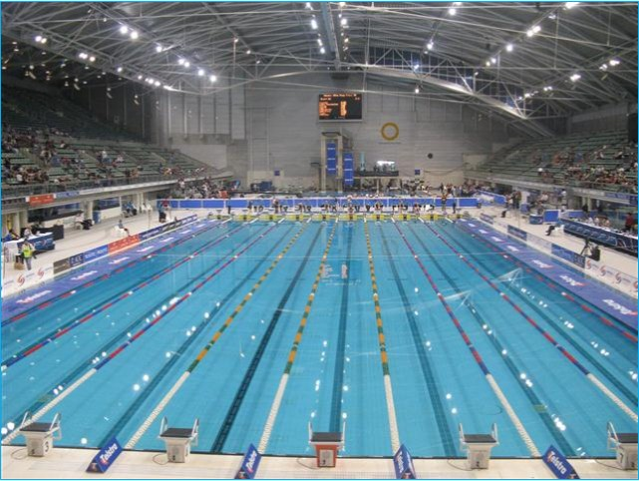
স্বাগতম

Slide 2
E-mail: mohdmusa302@gmail.com

Slide 3
শ্রেণিঃ ৮ম
বিষয়ঃ শারীরিক শিক্ষা ও স্বাস্থ্য
অধ্যায়ঃ ৫ম
সময়ঃ ৫০ মিনিট
তারিখঃ06/11/2021

Slide 4
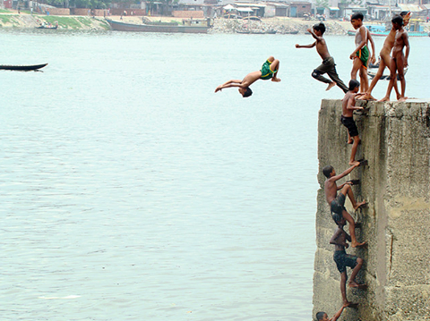
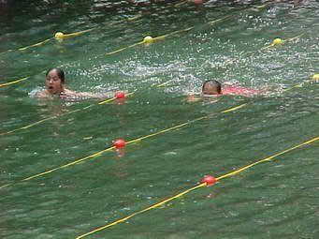
বালক/বালিকারা পানিতে কী করছে ?

Slide 5
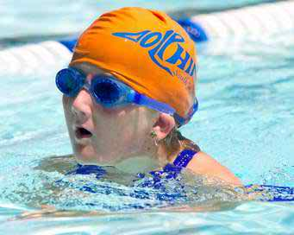
আজকের পাঠঃ সাঁতার

Slide 6
শিখনফল
এই পাঠ শেষে শিক্ষার্থীরা
সাঁতার কী তা বলতে পারবে।
সাঁতার কত প্রকার ও কী কী তা উল্লেখ করতে পারবে।
প্রত্যেক প্রকার সাঁতারের নিয়মাবলি ব্যাখ্যা করতে পারবে।
সঠিক নিয়মে বুক সাঁতার প্রদর্শন করতে পারবে।

Slide 7
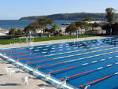
সাঁতারের ইতিহাস
দেহের ভারসাম্য বজায় রেখে পানিতে ভেসে
থাকাকেই সাঁতার বলে।
ইংরেজি সুইমিন শব্দ থেকে সুইমিং এসেছে।
১৮৩৭ সালে লন্ডনে প্রথম ইংরেজরা প্রতিযোগিতামূলক
সাঁতার শুরু করে।
অলিম্পিকে ১৮৯৬ সালে পুরুষদের এবং ১৯১২ সালে
মহিলাদের সাঁতার অন্তর্ভূক্ত হয়।

Slide 8
FINA
১৯০৮ সালে সাঁতারের আন্তর্জাতিক সংস্থা FINA (Federation International de Nation Amateur ) গঠিত হয়।
১৯৭২ সালে বাংলাদেশ সুইমিং ফেডারেশন (BSF) গঠিত হয়।

Slide 9
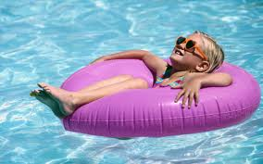
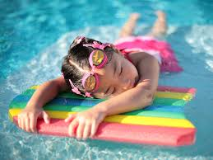
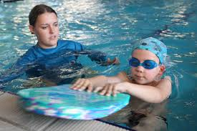

Slide 10
সাঁতার শেখার সহায়ক জিনিসপত্র
১। ভাসমান কাঠ
২। ভাসমান বাঁশ
৩। জীবন রক্ষার জন্য বয়া
৪। মটরগাড়ীর চাকার টিউব
৫। কলাগাছ
৬। শুকনো নারিকেল গাছ

Slide 11
প্রতিযোগিতামূলক সাঁতার ৪ প্রকার মুক্ত সাঁতার [Free style] চিৎ সাঁতার [Back stroke] বুক সাঁতার [Breast stroke] প্রজাপতি সাঁতার [Butter fly]
সুইমিং পুল
দৈর্ঘ্য ৫০ মিটার, প্রস্থ ২১ মিটার
পানির গভীরতা ১ মি ৮০ সে মি।

Slide 12
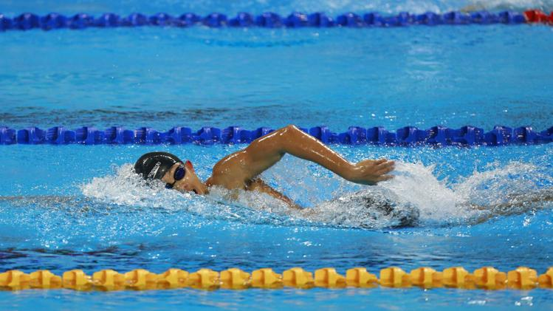
মুক্ত সাঁতার

Slide 13
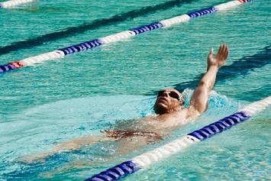
চিৎ সাঁতার

Slide 14
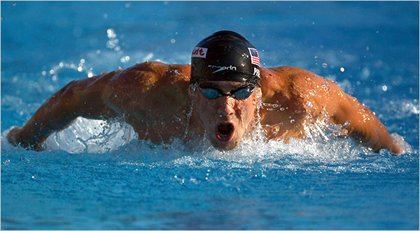
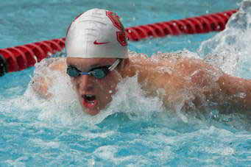
বুক সাঁতার

Slide 15
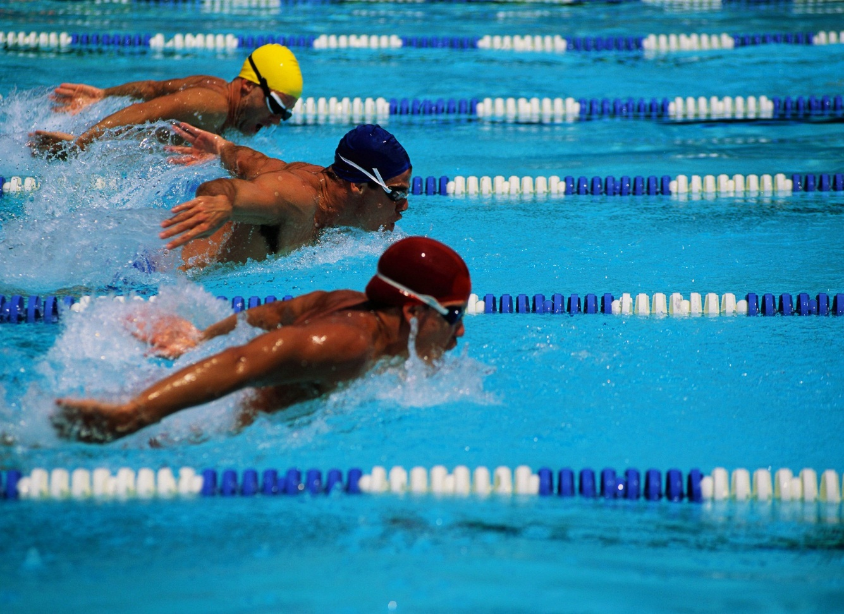
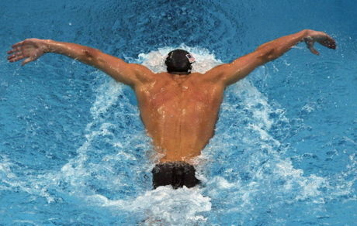
প্রজাপতি সাঁতার

Slide 16
১। প্রজাপতি সাঁতার আরম্ভ ব্লকে উঠে ঝাঁপ দিয়ে শুরু করতে হয়।
২। প্রজাপতি সাঁতার বুকের উপর ভর করে সাঁতার কাটতে হয়।
৩। লেন পরিবর্তন করা যাবেনা।
৪। পায়ের পাতা দিয়ে কিক মারতে হয়।
৫। প্রতি ষ্ট্রোকে নিঃশ্বাস না নিলেও চলবে।
৬। হাত কোমরের পিছনে যেতে পারে।
৭। টার্ণিয়ের সময় দুই হাত দিয়ে এক সাথে ওয়াল স্পর্শ করতে হয়।
৮। সমাপ্তি রেখায় দুই হাত এক সাথে স্পর্শ করতে হবে।
প্রজাপতি সাঁতারের নিয়মাবলি

Slide 17
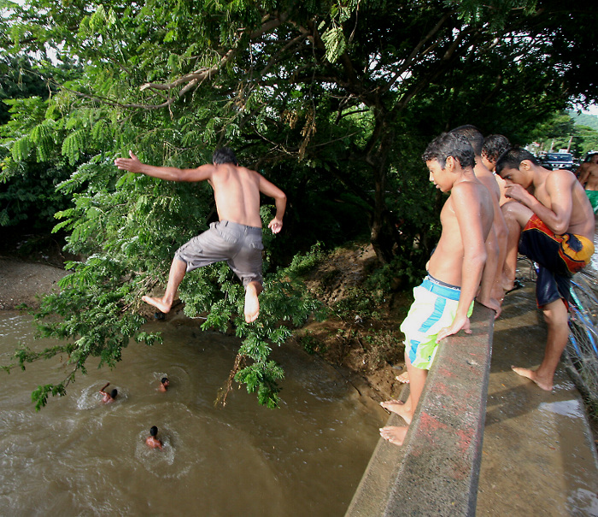
একক কাজ
সাঁতারকে পূর্ণাঙ্গ ব্যায়াম বলা হয় কেন?
সাঁতারের সাহায্যে দেহের সকল অঙ্গের ব্যায়াম হয় বলে একে পূর্ণাঙ্গ ব্যায়াম বলা হয়।

Slide 18
জোড়ায় কাজ
চিৎ সাঁতারে দেহের অবস্থান কী রকম হবে?

Slide 19
দলগত কাজ
ক দলঃ মুক্ত সাঁতারের নিয়মাবলি ব্যাখ্যা কর।
খ দলঃ চিৎ সাঁতার কীভাবে কাটতে হয় লেখ।
গ দলঃ বুক সাঁতার ও প্রজাপতি সাঁতারের মধ্যে পার্থক্য কী লেখ।

Slide 20
১। সাঁতার কত প্রকার ও কী কী? ২। সাঁতারের আন্তর্জাতিক সংস্থার নাম কী? ৩। কত সালে সাঁতার অলিম্পিক গেমসে অন্তর্ভূক্ত হয়?
৪। মুক্ত সাঁতারের ৩ টি নিয়ম বল।
মূল্যায়ন

Slide 21
বাড়ির কাজ
প্রতিযোগিতামূলক প্রত্যেকটি সাঁতারের স্টাইল পানিতে প্রদর্শন কর।

Slide 22
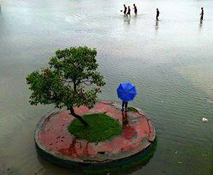
ধন্যবাদ

